Slide 1
Муниципальное бюджетное дошкольное образовательное учреждение "Центр развития ребенка-детский сад № 12"
проект по социальной адаптации
детей с ОВЗ
"Живем вместе"
Заведующий
Лере-Планд Альбина Николаевна
Тел. 8(49244) 6-31-33
Адрес электронной почтыDOY12@yandex.ru
601655, Владимирская область,
г. Александров, ул. Кубасова, д. 2

Slide 2

Данный проект рассчитан на педагогов и специалистов ДОУ, работающих с детьми с ОВЗ в группах компенсирующей направленности.
Личностное развитие ребенка наиболее успешно осуществляется, когда ребенок контактирует и с нормально развивающимися детьми, и с детьми, имеющими аналогичные либо другие проблемы в развитии.
Контакты с нормально развивающимися детьми способствует успешной адаптации в обществе; контакты с детьми, имеющими проблемы в развитии, предотвращают формирование ощущения собственной исключительности и неполноценности.

Slide 3
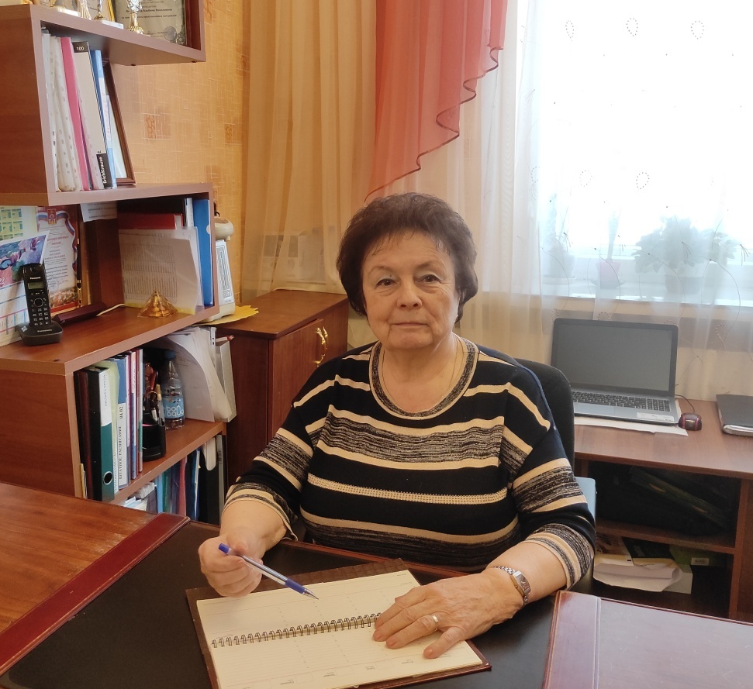
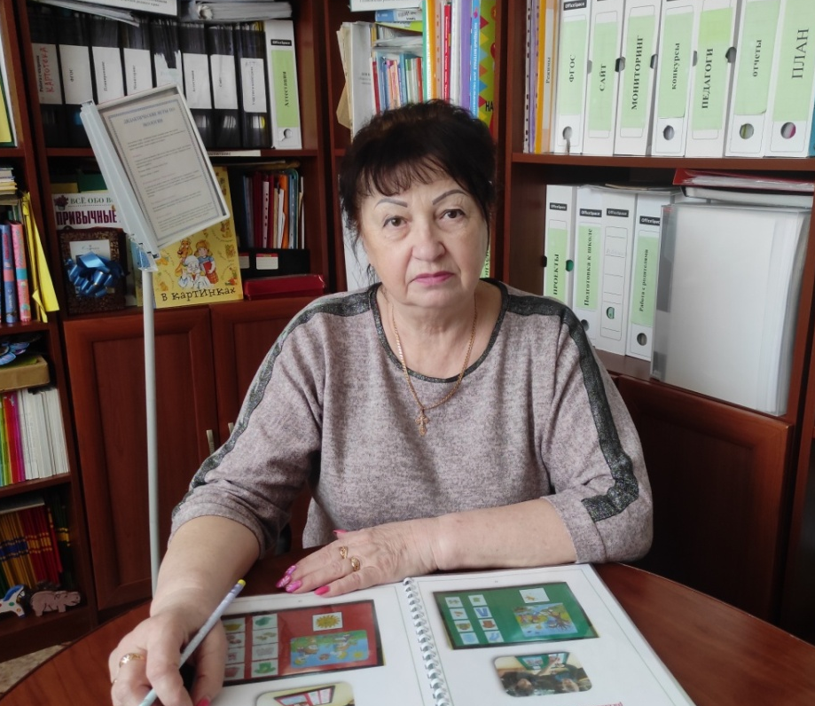
Состав участников проекта:
Лере-Планд А.Н. – заведующий МБДОУ ЦРР №12;
высшая квалификационная категория;
награждена значком Отличник Народного просвещения;
Филичева Е.П. – заместитель заведующего МБДОУ ЦРР №12;
высшая квалификационная категория;
Награждена почетной грамотой Министерства образования и науки Российской Федерации

Slide 4
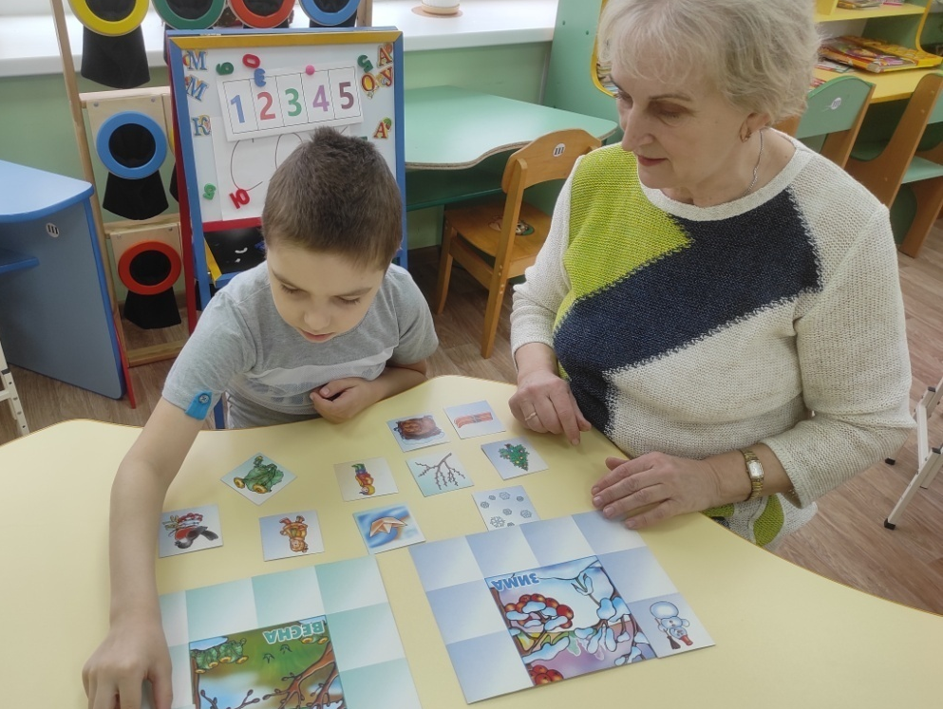
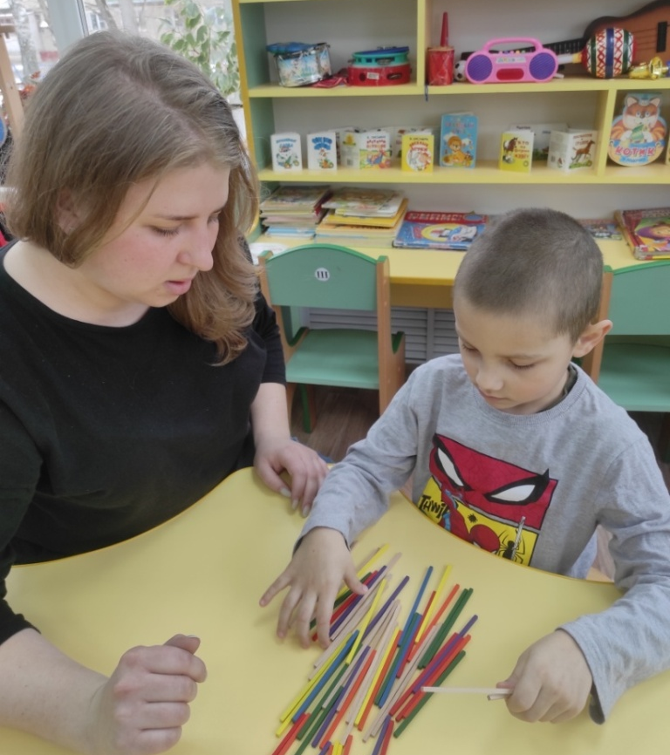
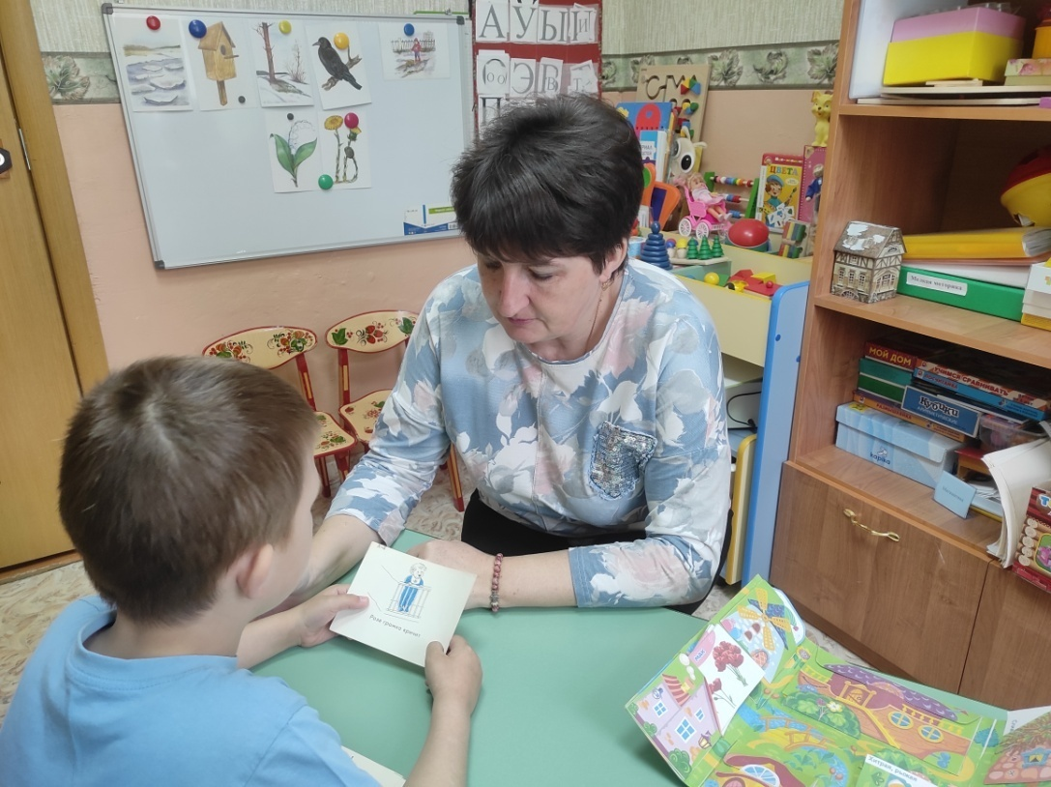
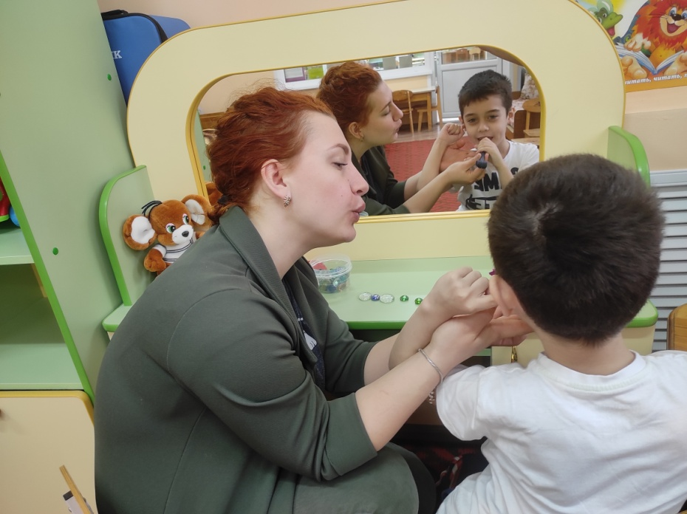
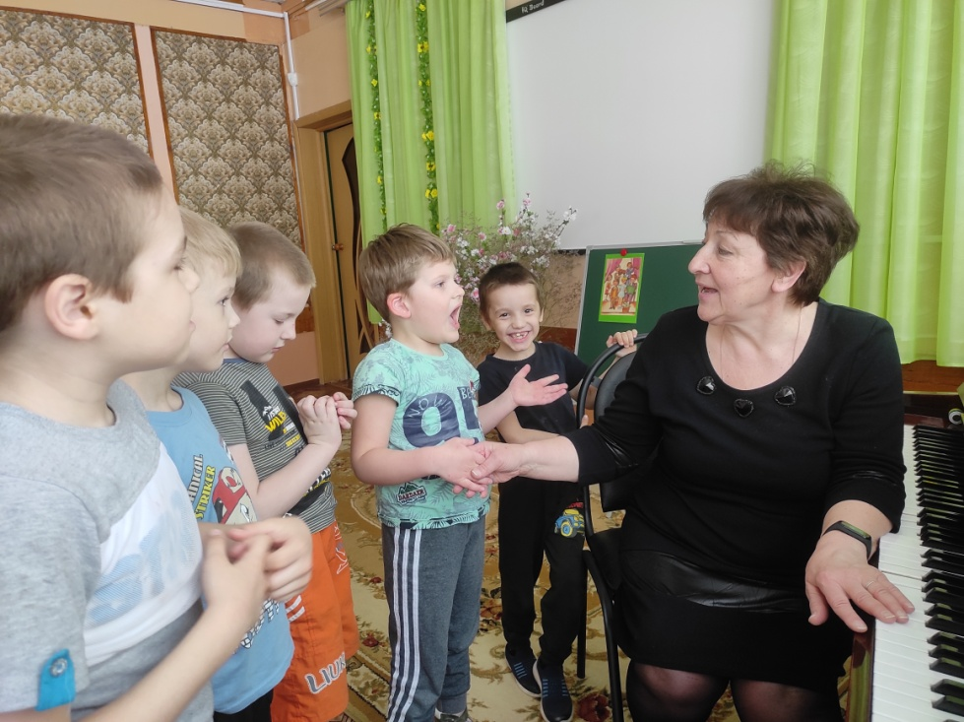
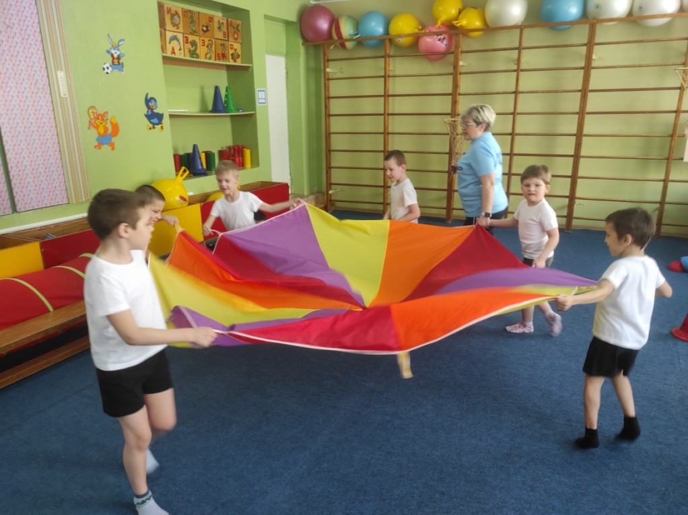
Шипина И.Б.– учитель дефектолог;
высшая квалификационная категория;
награждена значком Отличник Народного просвещения;
Илларионова М.Ю. – педагог-психолог;
Высшая квалификационная категория;
награждена Почетной грамотой управления образования
Ревунова И.В.- учитель -логопед;
высшая квалификационная категория;
награждена Почетной грамотой Министерства образования;
Ремешкова А.Д. – учитель -логопед;
первая квалификационная категория;
награждена Почетной грамотой управления образования;
Степина И.В. – инструктор по физической культуре;
высшая квалификационная категория;
награждена грамотой Департамента образования администрации Владимирской области;
Лысова М.С.- музыкальный руководитель;
высшая квалификационная категория;
награждена знаком Почетный работник общего образования РФ;

Slide 5
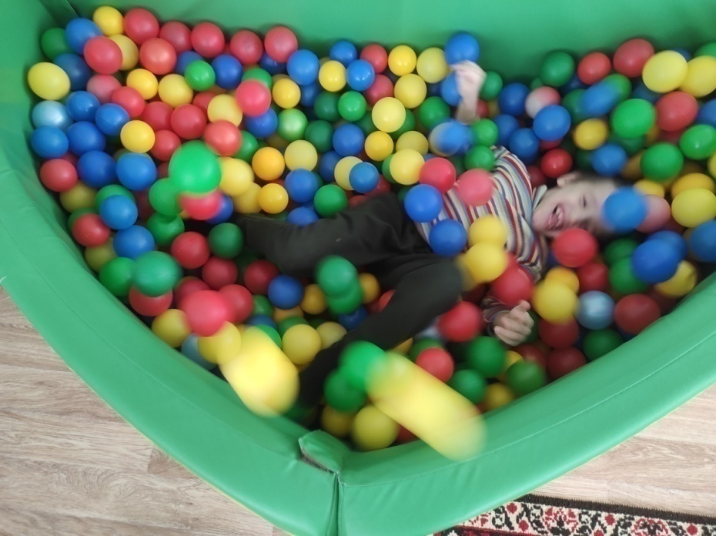
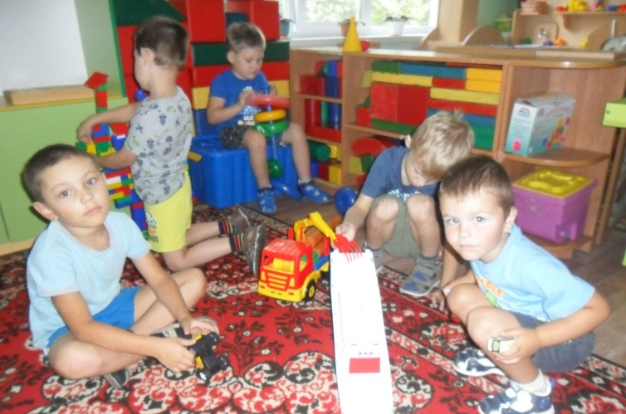
Цель:
Создание условий для обеспечения успешной социализации детей с ОВЗ
Задачи:
Создание предметно-развивающей среды в группах и детском саду.
Создание благоприятного психологического климата в детском саду.
Создание условий для развития коммуникативных навыков.
Формирование навыков самоконтроля в детском социуме.

Slide 6
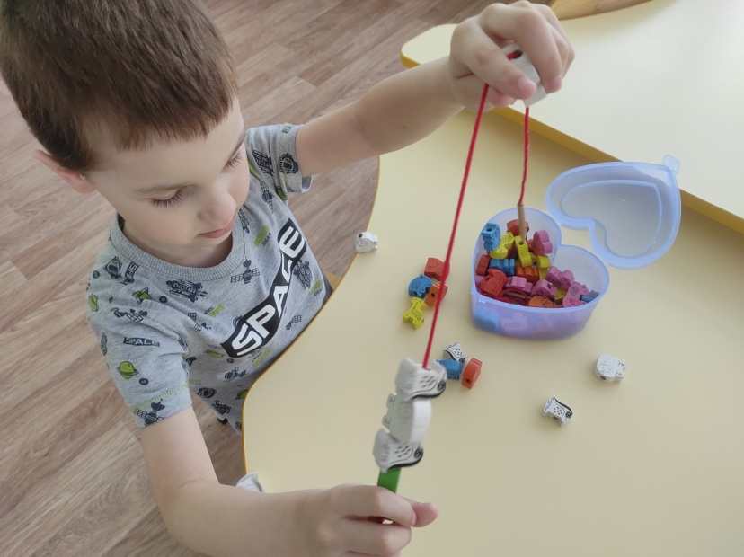
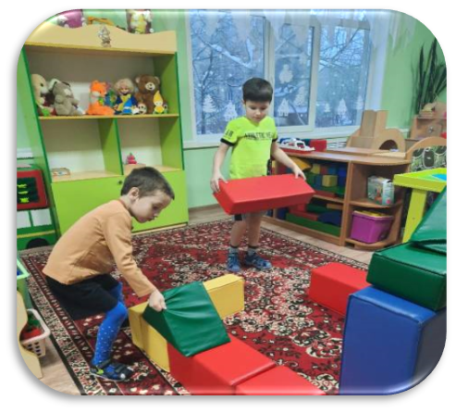
Актуальность
Дети с ОВЗ имеют поверхностные представления об окружающем мире, сужен круг их представлений о явлениях социальной действительности, поэтому работа по социальной адаптации детей с ограниченными возможностями здоровья является для педагогов специальных коррекционных групп одним из приоритетных направлений.
Предполагаемый результат
Легкая адаптация к режиму группы и условиям ДОУ;
Приобретение навыков в общении со сверстниками и взрослыми;
Психологическая готовность к обучению в школе.

Slide 7
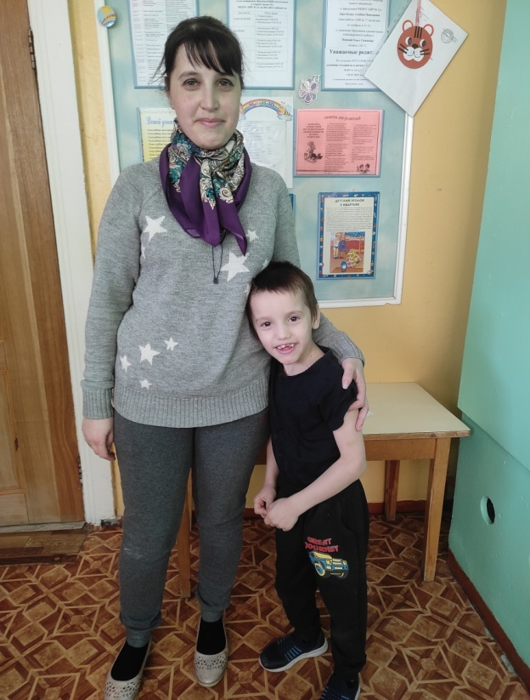
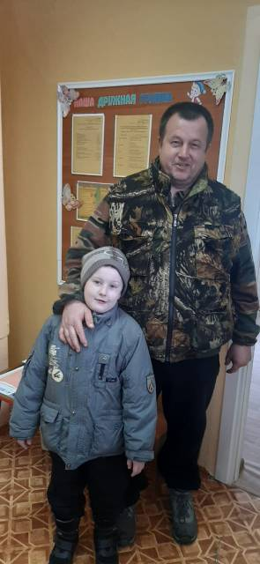
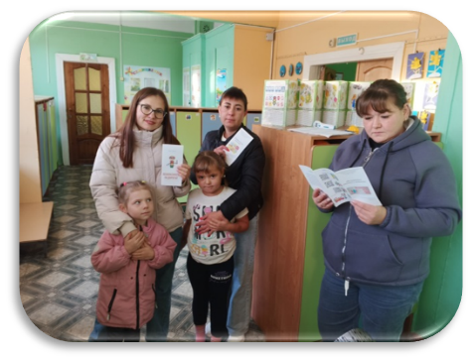
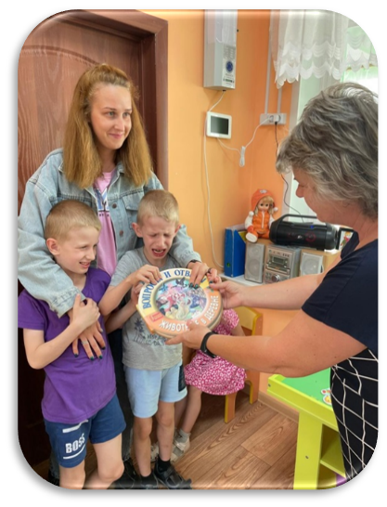
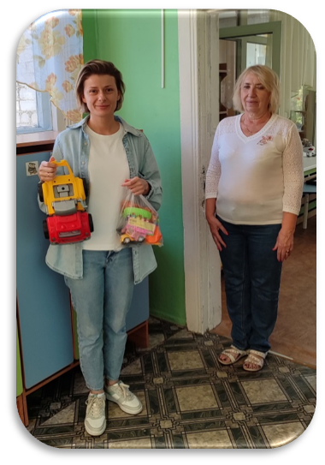
Взаимодействие с родителями как одно из условий социализации ребенка в ДОУ
- Тесное взаимодействие семьи и детского сада;
- Родители – активные участники педагогического процесса.

Slide 8
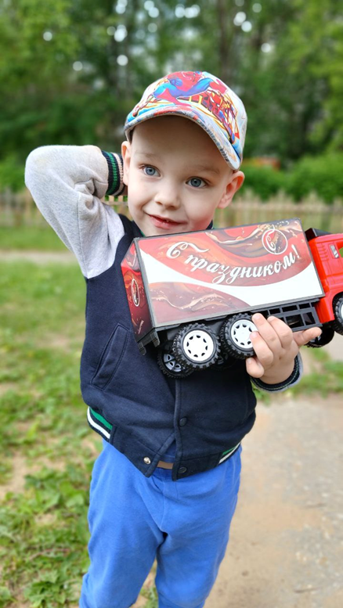
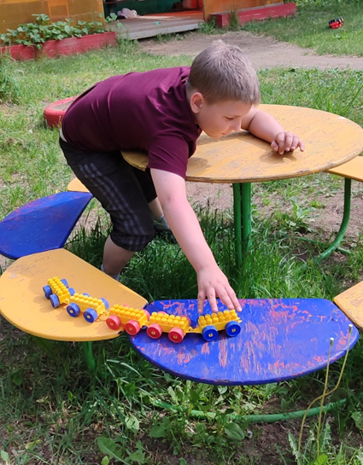
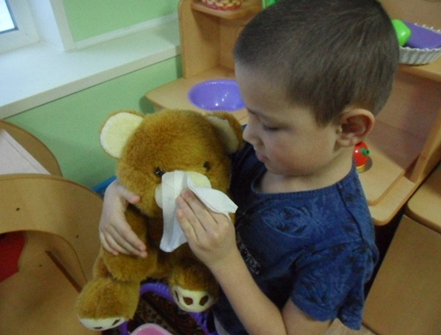
Основополагающим в процессе социализации ребенка в ДОУ является:
организация предметно-развивающей среды;
формирование представлений у ребенка о себе;
приобщение ребенка к окружающему миру;
установление отношений с другими детьми и взрослыми;
активное участие в мероприятиях детского сада.

Slide 9
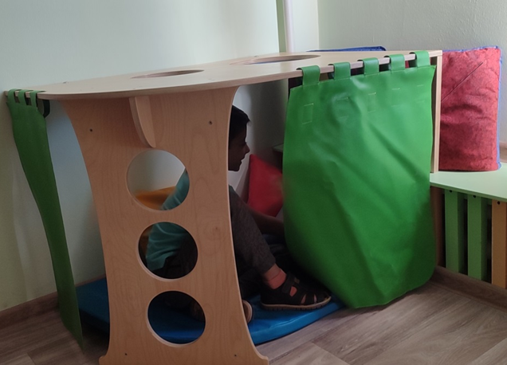
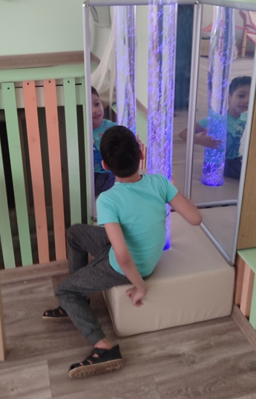
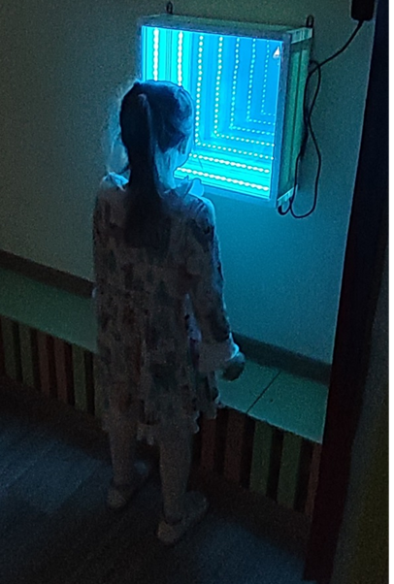
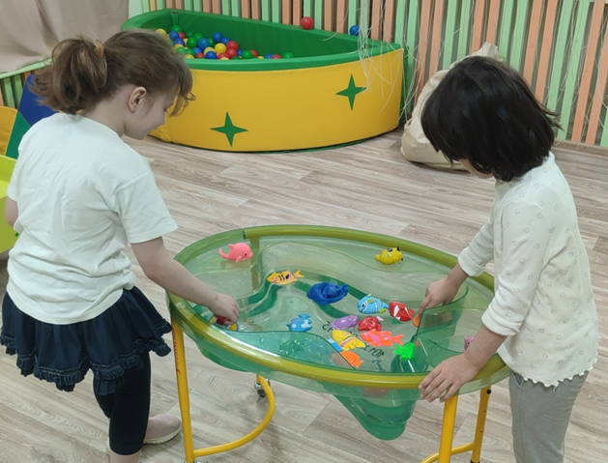
Огромное значение в коррекционной работе играет сенсорная комната, позволяющая детям снять физическое и эмоциональное напряжение, провести релаксацию при помощи специального оборудования. Наши дети проявляют повышенный интерес к этой комнате. Особый интерес у детей вызывают: сухой душ, воздушно - пузырьковая колонна, фиброоптические модули.

Slide 10
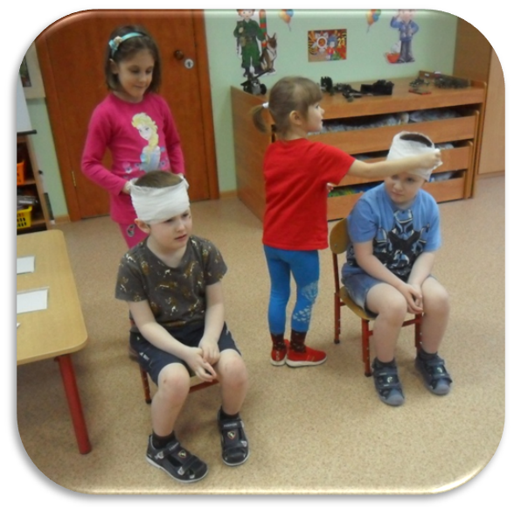
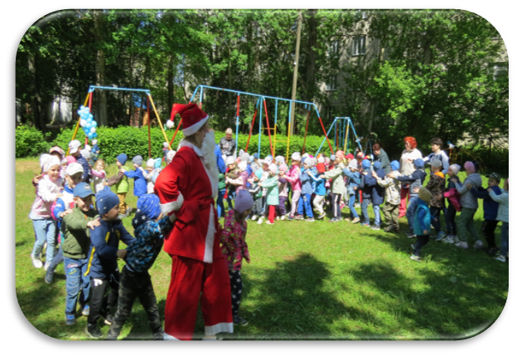
Важным элементом работы направленной на развитие коммуникативных навыков является обучение детей анализу межличностных отношений и умению регулировать возникающие конфликты. Для достижения этой цели необходимо обеспечить ребенку комфортное существование в среде сверстников и оградить его от одиночества и изоляции, важно чтобы он чувствовал причастность к коллективу.
Для этого организованна система взаимодействия «ребенок – взрослый», «ребенок - сверстник». Наши дети не изолированы в рамках одной группы. Они являются активными участниками мероприятий в ДОУ (спортивный досуг, праздничные мероприятия, конкурсы). Кроме того, для взаимодействия детей со сверстниками из обще-развивающих групп и других групп компенсирующей направленности проводятся совместные мероприятия «К нам гости пришли», «Мы в гостях».

Slide 11
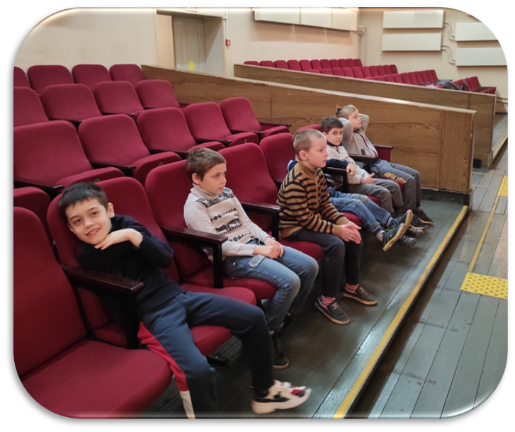
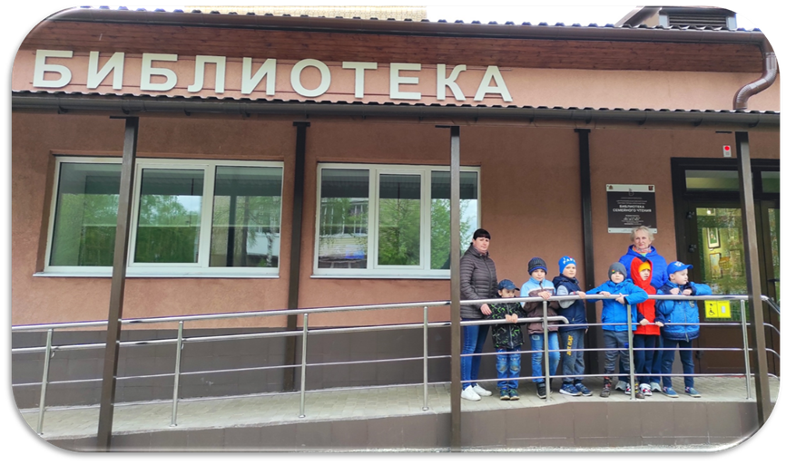
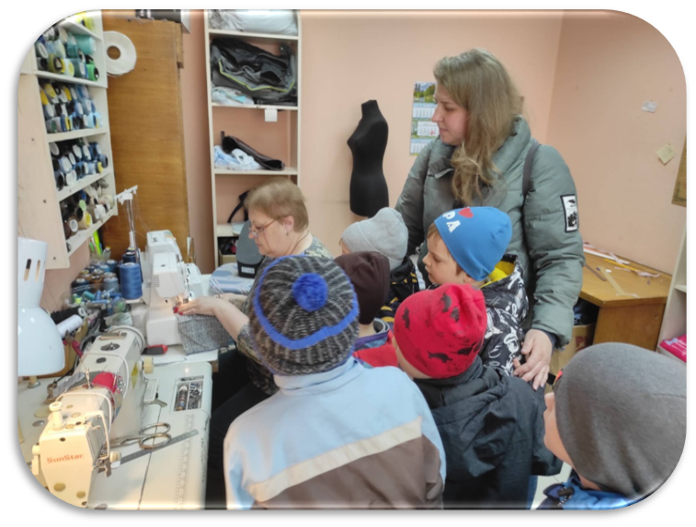
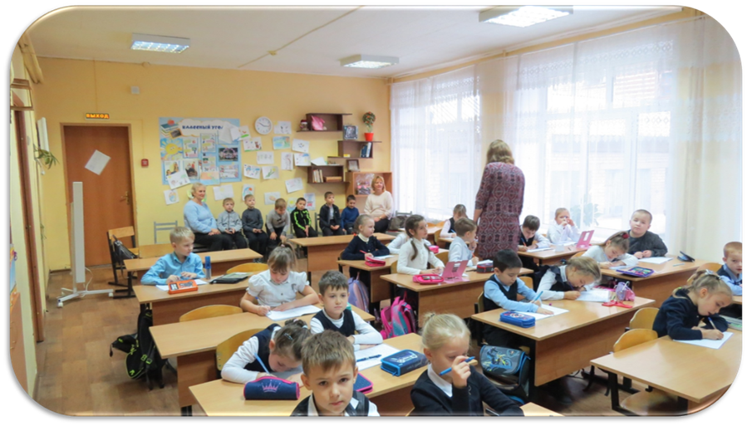

Slide 12
спасибо за
внимание

